Slide 1
Livssyklusanalyse – LCA (Life Cycle Assessment)
Dialogkonferanse 2.mars 2023
Kristin Holter, Ruter

Slide 2
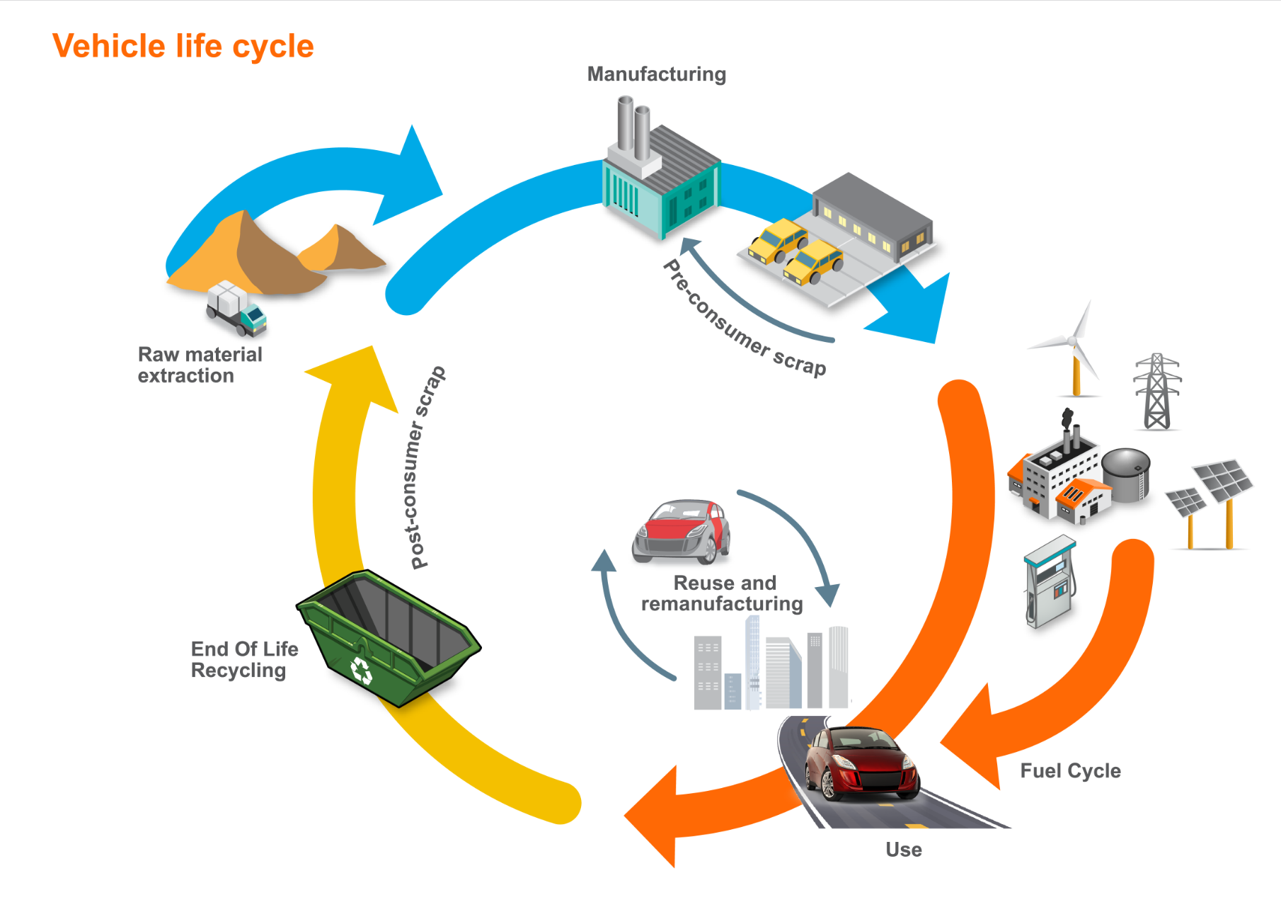
Hva er en livssyklusanalyse? Systematisk kartlegging av potensielle miljøeffekter som gir et helhetlig utslippsbilde
Illustrasjon: World Auto Steel

Slide 3
Ruters forventning til LCA (vedlegg x/y)

Slide 4
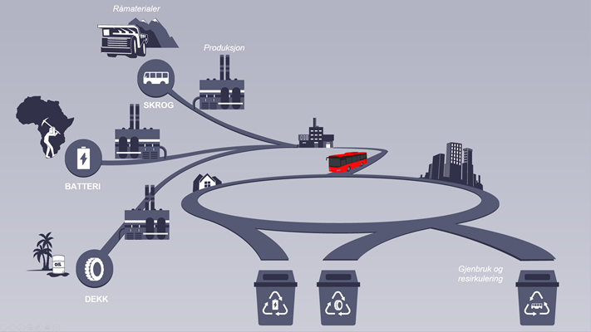
Hvorfor stiller Ruter krav om LCA?
Skaffe informasjon om det totale miljø- og klimafotavtrykket til materiell og utstyr
Støtte kontinuerlig forbedring i verdikjeden
Forberede miljø- og dokumentasjonskrav i kommende lovgivning (f.eks. Batteriforordningen)
LCA-dokumentasjon skal ikke brukes til direkte sammenligning mellom produsenter i anskaffelsesprosesser

Slide 5
Hva kommer? EUs batteriforordning
EUs batteriforordning omhandler hele batteriets livsløp, fra råvareutvinning til ombruk og resirkulering.
Gradvis opptrapping av krav til dokumentasjon CO2-fotavtrykk (LCA) og innhold av resirkulert råvare:
Innholdsdeklarasjon
Klassifisering
Minstekrav
Digitalt produktpass
Tredjepartssertifiserte aktsomhetsvurderinger på menneskerettigheter, arbeidstakerrettigheter, klima og miljø (biologisk mangfold, vann, jord, energiforbruk mm.)
Blir endelig vedtatt tidlig vår 2023.

Slide 6
Hva kommer? Krav til design og produktpass
Forslag til ny økodesignforordning i EU
For produktkategorier som tekstil, dekk, aluminium og stål.
Forslag er en del av pakke med flere initiativer som skal fremme bærekraftige produkter og en sirkulær økonomi.
Det skal være krav til design og alle produkter som er del av økodesignforordningen skal ha digitale produktpass (DPP).
Informasjon skal for eksempel inkludere råvarer, muligheter for reparasjon, reservedeler, egnethet til materialgjenvinning.
Notes:
Pilot for digitalt produktpass for elbilbatterier lansert på World Economic Forum.
Global Battery Alliance «A vision for a sustainable battery value chain 2030»
Global Battery Alliance and McKinsey«Battery 2030: Resilient, sustainable and circular»
Global Battery Alliance Battery Passport – framework to increase transparency across the battery value chain
«The battery passport establishes a digital twin of the physical battery that conveys information about all applicable sustainability and lifecycle requirements based on a comprehensive definition of a sustainable battery».
IRMA: initiative for responsible mining assurance

